Slide 1
財團法人 李勝賢文教基金會
中華民國113年11月29日

Slide 2
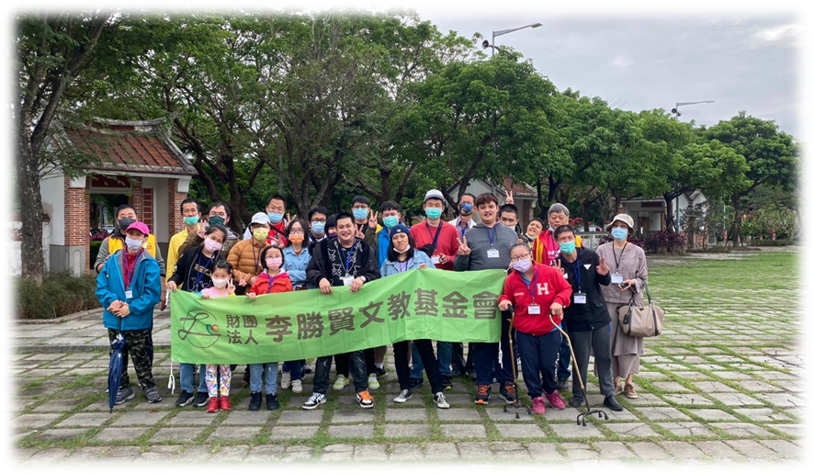
簡介
李勝賢牙醫師於民國六十七年至台東開設牙醫診所，其長子晟瑋幼時因腦膜炎導致腦部障礙，因此其雙親全心投入服務身心障礙者之家長團體。民國八十六年李醫師意外身亡，其妻陳美蘭女士則持續積極的推展身心障礙者相關服務業務。並將肇事者賠償金捐出成立本文教基金會。

Slide 3
成立宗旨﹕
辦理身心障礙服務業務及輔導等相關業務，推展文教相關活動培訓專業人員
成立日期﹕
中華民國八十六年九月十一日成立
核准文號﹕
台東縣政府86年8月9日(86)府教社字第092740號函
台東地方法院東86.9.11院任登字第24669號公告登記
服務目的﹕
身心障礙者社區日間作業設施
身心障礙者住宿服務→社區家園
身心障礙相關之活動辦理
身心障礙者社會能力、權益、自我成長等教育訓練
身心障礙者作品展售行銷
身心障礙者就業相關服務
老人長照送餐服務業務

Slide 4
服務地點：
行政→台東市正氣路489號2樓。
電話﹕089-361899。服務時間﹕上午08:00～下午05:30
日間作業所→台東市傳廣路153巷1號1、2樓。
電話﹕089-361089。服務時間﹕上午08:00～下午04:00
附設便利坊→台東市正氣路487號1樓。
電話﹕089-318909。服務時間﹕上午08:00～下午05:30
附設晟心餐飲庇護工場→台東市正氣路489號1樓。
電話﹕089-318189。服務時間﹕上午10:30～下午14:30
上午16:30～下午19:30

Slide 5
服務地點：
夜間社區家園
文賢一舍→台東市正氣北路183巷27弄3號。 電話﹕089-323309 文賢二舍→台東市上海街32巷40號。 電話﹕089-311959 文賢三舍→台東市杭州街220巷43號。 電話﹕089-323259
服務時間﹕下午05:30～上午08:00
･ 長照送餐服務→台東市正氣路489號2樓。 電話﹕089-318189

Slide 6
財團法人李勝賢文教基金會組織圖
董事會
董事長
營運
管理組
日間作業設施(小作所)
勝賢附設
便利坊
晟心餐廳
庇護工場
長照2.0
老人送餐
夜間社區家園(文賢宿舍)
財務相關管理
行政
/
人事管理
活動及其他相關業務
手
工
皂組
:手工皂
製作
二手組
:
二手商品
分類
休閒
/
體能
/
社會適應
正氣門市 :
販售自製商
提供工作技能訓練
手作特色餐飲商品
身障就業機會供
給
庇護性餐飲廚房
強化自理生活
提供營養餐食並送餐
社區老人關懷
個案輔導
、
轉銜服務
文賢一舍
/
二舍
/
三舍
健康協助
/
資源連結
社會參與
/
權益維護
關懷弱勢者的生活
會計人員(1位)
行政人員(1位)
社工人員(1位)
教保人員(2位)
專職人員(2位)
兼職人員(1位)
門市人員(1位)
就服人員(1位)
行銷人員(1位)
技服人員(1位)
身障就業(6位)
社工督導(1位)
助理人員(1位)
兼職送餐(4位)
社工人員(1位)
教保人員(3位)
兼任督導(1位)

Slide 7
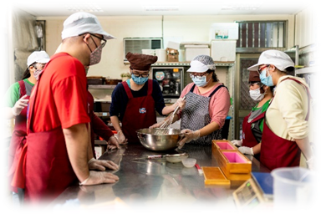
心智障礙者社區日間作業設施計畫
提供心智障礙者如(表1)之各項服務，服務作業產品有:手工皂、包子饅頭、二手商品整理。每日作業訓練4小時，其他時間安排作業以外之服務項目訓練。
服務項目 | 服務人數 | 日間服務時間 | 營業處所
作業及態度與技能： 手工皂製作 包子、饅頭製作 二手商品分類整理 勝賢便利坊、自強便利坊 | 服務人數共20位 | 星期一至星期五 08:00-16:00 | 服務地址 台東市傳廣路153巷1號 自強站 地址:台東市傳廣路153巷1號 電話:089-361089 正氣站 地址:台東市正氣路487號 電話:089-318909
獨立生活能力訓練
基本認知能力訓練
社會能力訓練

Slide 8
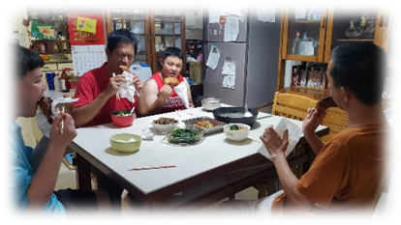
成年心智障礙者社區居住計畫
提供服務使用者如之服務項目，並整合醫療、教育、就業及福利服務資源，對成年心智障礙者提供社區化、小型化的服務，提高生活品質。
服務項目 | 服務人數 | 夜間服務時間 | 夜間服務地址
健康協助 | 可服務人數共18位 | 全年無休 17:30-08:00 | 文賢一舍﹕ 台東市正氣北路183巷27弄3號。 電話﹕089-323309。 文賢二舍﹕ 台東市上海街32巷40號。 電話﹕089-311959。 文賢三舍﹕ 台東市杭州街220巷43號。 電話﹕089-323259。
社會支持
休閒與社會參與
交通服務
日間資源連結
家人關係
督導服務-住民權益維護
建立加強權益及自我倡議概念

Slide 9
服務內容
(一)七大領域：統整以下各領域項目於每季ISP執行成果報告，經主管審視期間內
住民之生活狀況，據以修正下一季度之服務策略。
(1)健康協助：維持適當體適能、維持心理健康、維持身體健康、就醫、用藥、使用輔具/復健服務。
(2)社會支持：個人衛生、衣著照應、家事處理、家務管理、飲食照應與烹煮金錢支出、居住安全、 計劃生活作息、人際互動。
(3)休閒與社區參與：社區購物、使用社區設施與設備、參與社區休閒娛樂及社團活動、個人嗜好、行動能力。
(4)交通服務。
(5)日間資源連結：連結日間服務資源、穩定就業、參與日間機構工作/課程。
(6)家人關係：家人探訪/來訪、家人關係處理、家庭支持、親職教育。
(7)督導服務：協助住民自我倡議、提供住民選擇與自我決策、協助自我保護、協
助財務規劃與管理。

Slide 10
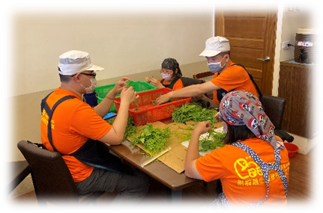
提供庇護性就業服務(餐飲庇護工場)
增加身心障礙者的就業供給，讓具有就業意願，但就業能力不足的身心障礙朋友，有機會在支持下接受就業，再行強化其一般就業能力，可以進入一般或支持性職場就業。
接受庇護就業之身心障礙者，其薪資的收入，再加上身障補助及勞健退的福利，已能讓障礙者過獨立的生活，降低其家庭的負擔。
服務項目 | 服務人數 | 服務時間 | 服務地址
工作技能訓練 | 服務人數共6位 | 08:00~20:00 (周日公休) | 晟心廚房 地址:台東市正氣路489號1F 電話:089-318189
強化其工作認知
工作態度養成
強化自立生活能力
透過訓練可，轉銜進入一般或支持性職場就業

Slide 11
報告完畢

